Slide 1

Protein-protein interakce
Dobrovolná, Goišová, Siládiová, Svobodová, Kudláčková

Slide 2

Protein-protein interakce
interakce mezi různými proteiny
funkci proteinu lze dobře zjistit, pokud se nám podaří odhalit jeho interakční partnery
Metody
  metody, které umožňují interakci objevit
  metody, které umožňují zjištěnou interakci ověřit/potvrdit a lépe charakterizovat
detekovat nové PPI umožňují zejména metody afinitní purifikace,imunoprecipitace, kvasinkový dvouhybridový systém, proteinové čipy a další

Slide 3
Biacore system

Slide 4

Biacore
Zařízení pro sledování biomolekulárních interakcí v reálném čase
Rezonance povrchových plazmonů umožňuje monitorovat vznik komplexu bez značení interagujících molekul
Jedna část komplexu imobilizována na povrchu senzoru
Druhá interagující molekula je volně v roztoku pufru
Použití: interakce proteinů, proteinových konjugátů, nukleových kyselin i celých buněk

Slide 5
Biacore - popis
Průtočný a optický systém
Ovládací software
Průtočné cely
Senzorový čip
Sada chemikálií navržených pro výzkum biomolekulárních interakcí

Slide 6

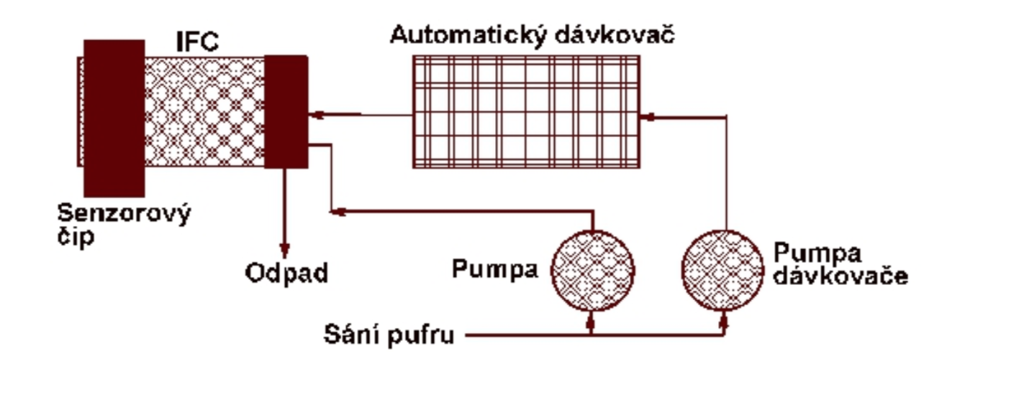
Průtočný systém
Dvě pumpy
  nasávají pufr ze zásobní nádoby a pohánějí kapalinu systémem
Dvě nádoby
Automatický dávkovač

Slide 7

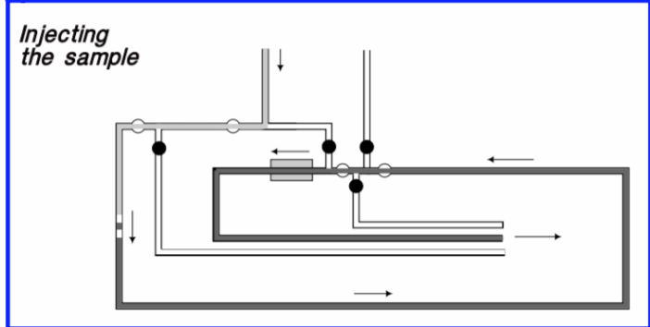
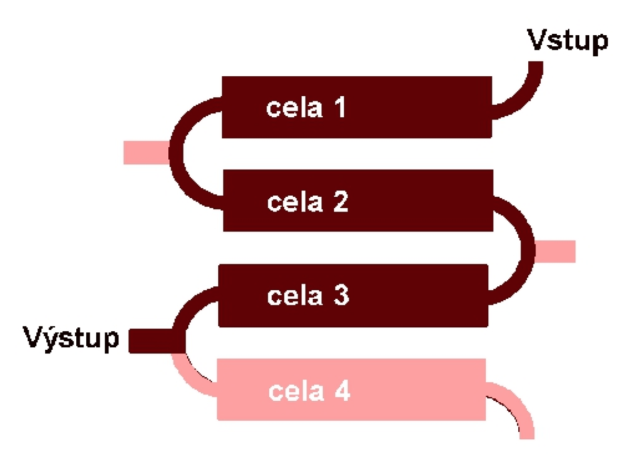
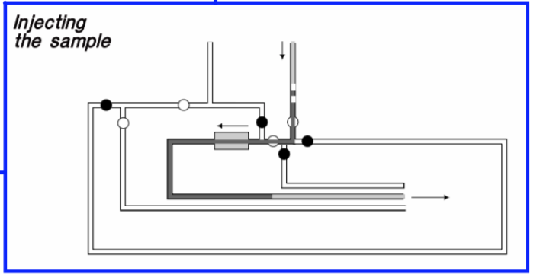
Průtočné cely
Vzorky jsou ze zásobních nádobek přenášeny do katridže (dva módy)
Katridž
Důležité nízké rozmytí nanášeného vzorku (snížení mrtvých objemů a použití pneumatických ventilů)
Měřící cely (přitisknutím čipu na povrch kartidže)
Čtyři cely (jedna stěna cel je tvořena povrchem senzoru)

Slide 8
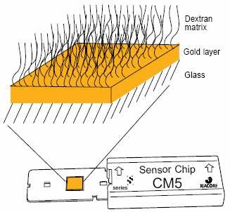
Senzorový čip
Čip CM5
CM4, CM3, C1, SA, NTA, HPA, L1, Au, SIA
Připevněn na plastovém nosiči
Plastový nosič je po vložení do přístroje oddělen vnitřním mechanismem a senzor je usazen na svoje místo
Proces usazení – indikován prostřednictvím zelené LED
50-100 opakovaných měření (v přístroji jeden týden)

Slide 9
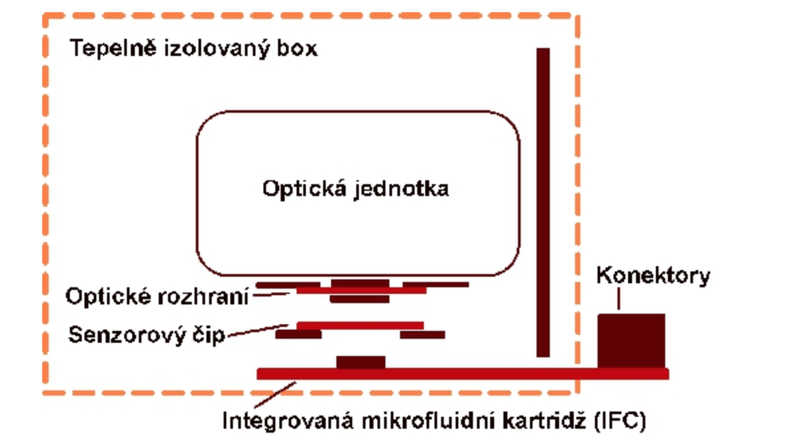
Optický systém
Skleněná strana čipu je v kontaktu se skleněným hranolem optické jednotky
Kontakt mezi hranolem a čipem zajišťuje silikonové optické rozhraní
Přes hranol dopadá na povrch čipu infračervené záření emitované LED
Odraz záření od povrchu čipu je monitorován pomocí pole fotodiod
Detekční jednotka – optická jednotka obsahující světelný zdroj, detektor a optické rozhraní s čipem

Slide 10
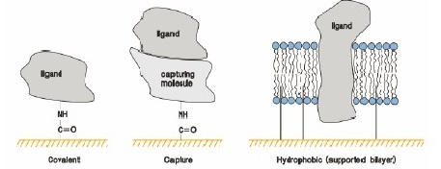
Imobilizace ligandů
Kovalentní vazba – nejjednodušší – navážeme protein, NK,.. ligandem může být cokoliv
Afinitní vazba – př. avidin-biotin. Vazba je velmi silná.
Hydrofobní interakce – můžeme vytvořit lipidovou dvojvrstvu

Slide 11
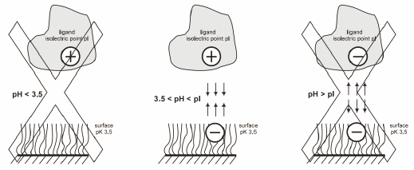
Dextranová matrice
díky karboxyskupinám má záporný náboj
při správném pH do sebe natáhne bílkoviny s opačným nábojem
jde to použít i u nízkých koncentrací biomolekul

Slide 12
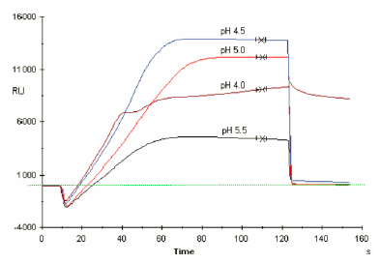
Ph při imobilizaci – NH2 skupina přes EDC/NHS
pro bílkoviny jako ligandy obvykle pH 5 funguje dobře
používá se 10 mM acetátový pufr, prekoncentrace se vyzkouší 2 min při různých hodnotáchpH (5.5, 5.0, 4.5, 4.0)
prekoncentrace obecně lepší při nižším pH, ale kovalentní vazba probíhá lépe při vyšších pH
při nízkém pH také může nastat agregace bílkovin

Slide 13
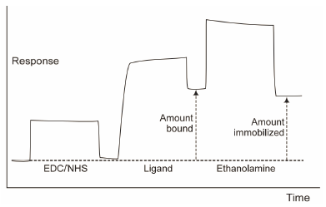
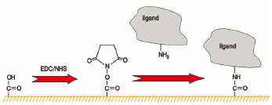
Vazba přes aminoskupinu ligandu
V 80% se využívá tato metoda
Na dextranovou matrici naneseme směs EDC a NAS 1:1
Po imobilizaci zbyde pár aktivních skupin. Přidáme 1M ethanolamin pH 8,5.
Ten vysytí zbytek NHS

Slide 14
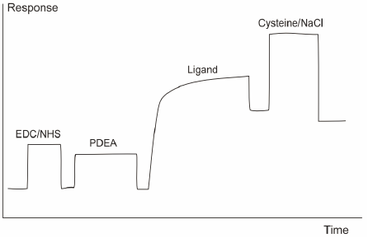
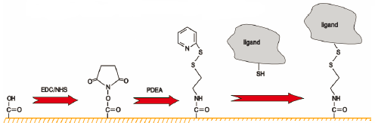
Vazba přes thiol
2-(2-pyridinyldithio)ethanamin hydrochlorid - 80 mM ve 100 mM borátu pH 8.5

Slide 15
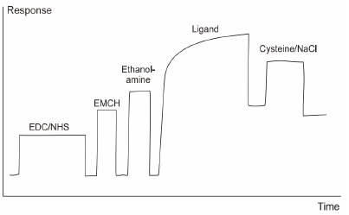
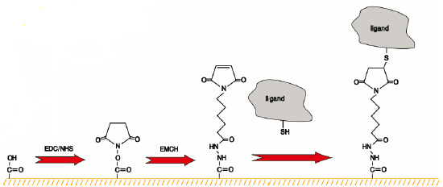
Maleimidová metoda
vzniká stálá thioetherová vazba

Slide 16
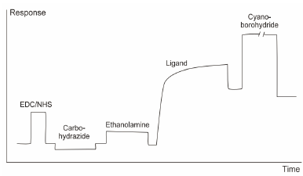
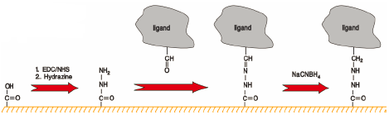
Vazba přes aldehyd
aldehydová skupina se získá oxidací diolového uskupení pomocí jodistanum (1 mM, mírné podmínky)
alternativně lze koncový galaktosylový zbytek zkusit oxidovat pomocí galaktosaoxidasy
pro glykoprotein, oligosacharidy

Slide 17
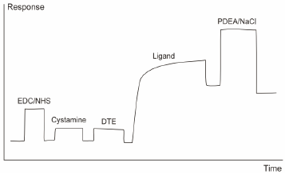
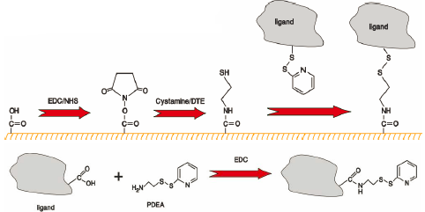
Vazba přes thiol na ligandu
na povrch se vnese SH skupina
ligand derivatizován PDEA, vznikne SS vazba (reverz.!)

Slide 18
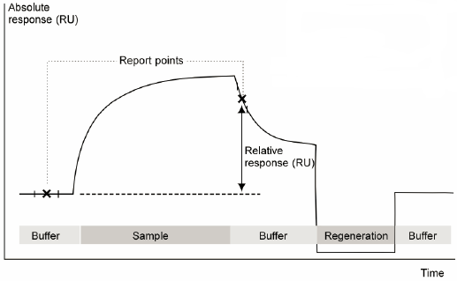
Sensogram
průběh typického vazebného experimentu
signál v čase při vazbě biomolekuly na imobilizovaný ligand

Slide 19
Stanovení koncentrace
1) přímé měření se zesílením odezvy
nejčastější způsob stanovení koncentrace analytu ve vzorku
vyhodnocovat lze buď rychlost vazby v počátku, nebo změnu signálu po ustálení
zvolený způsob měření ovlivní analytické parametry stanovení
rychlost, citlivost, limit detekce
vícevrstevný (sendvičový) komplex zlepší citlivost (např. nanočástice)

Slide 20
2) inhibiční (kompetiční) stanovení
pro malé molekuly, jejichž přímá vazba by poskytla nízký signál
kalibrační závislosti v log závislosti pro osu x
signál vyvolá vazba pomocné detekční molekuly; její afinita a koncentrace ovlivní výrazně průběh stanovení
3) přímé měření – bez kalibrace
pokud není k dispozici standard, lze za podmínek difúzní limitace určit koncentraci analytu z rychlosti vazby (lineární oblast) se znalostí (přibližnou) difúzního koeficientu analytu
je potřeba vysoká hustota ligandu, dostatečná velikost analytu (přes 5 kDa) a přiměřená afinita interakce
optimální je odezva 0.3–15 RU/s při 5 μl/min aspoň 30 s, to odpovídá asi 0.05–5 μg/ml

Slide 21

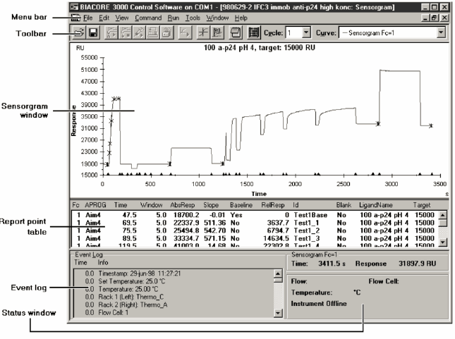
BiaControl

Slide 22
Pomocí Biacore systému lze získat:
  informace o kinetice, affinitě, koncentraci, specifitě, selektivitě a termodynamice biomolekulárních interakcích
  může být použita v různých oblastech od základního výzkumu po výzkum bioterapeutik a léčiv

Slide 23
Imunoprecipitace

Slide 24
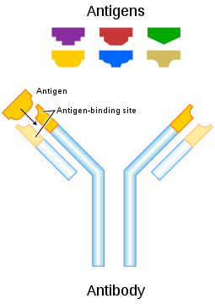
Základné termíny
Antigen – látka s ktorou špecificky reaguje protilátka a dokáže vyvolať imunitnú odpoveď
Protilátka (imunoglobulín) – proteín, ktorý je súčasťou imunitného systému a je schopný identifikovať a zneškodniť cudzie objekty. Špecificky sa viažu na antigén.

Slide 25
Imunoprecipitace
je technika precipitácie proteínového antigénu z roztoku s použitím protilátky, ktorá sa špecificky viaže na tento konkrétny proteín.
Zdroje antigénu môžu byť neznačené bunky alebo tkanivá, metabolicky alebo vnútorne označené bunky, translatované proteíny in vitro.

Slide 26
Priebeh imunoprecipitácie
Cieľové antigény sú zvyčajne imunoprecipitované z komplexných roztokov, ako sú bunkové lyzáty s cieľom izolovať a nakoniec detegovať a merať špecifický proteín

Slide 27
Predimobilizovaná protilátka
Predimobilizácia protilátky proti špecifickému proteínu na nerozspustný nosič (agaróza, magnetické perličky).
Inkubácia s bunkovým lyzátom obsahujúcim cieľový proteín. Popri inkubácii sa lyzát mieša a to umožňuje naviazanie antigénu na imobilizovanú látku.
Imobilizované imunitné komplexy sa z lyzátu zozbierajú, elujú sa z nosiča a analyzujú sa.

Slide 28
Voľná protilátka
Voľná neviazaná protilátka sa nechá v lyzáte tvoriť komplexy s proteínom prítomným v lyzáte.
Oddelenie pomocou nerozpustného afinitného nosiča
Použitie pri nízkej koncentrácii cieľového proteínu, pri nízkej vazebnej afinite k antigénu, alebo pomalej väzbe protilátky na antigén.

Slide 29
Použitie imunoprecipitácie
Identifikácia stavu aktivácie proteínov
Určenie posttranslačných modifikácii proteínov
Meranie molekulovej hmotnosti molekúl viažucich sa na proteín pri interakcii proteín-proteín
Purifikácia a detekcia antigénu

Slide 30
Imunoprecipitačné metódy
Imunoprecipitácia a aglutinácia v roztoku
Imunoprecipitácia v géle
  Dvojitá imunodifúzia
  Jednoduchá imunodifúzia

Slide 31
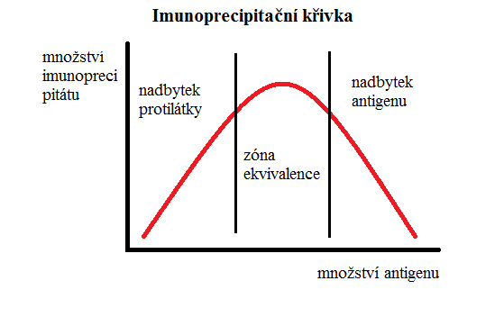
Imunoprecipitační metody
IMUNOPRECIPITAČNÍ KŘIVKA
základní kvantitativní ukazatel stanovení analytů v tělesných tekutinách
1935 Heidelberger a Kendall
1) Oblast nadbytku protilátky
se zvyšujícím se množstvím Ag
vzrůstá precipitát
na všechna vazebná místa Ag jsou
navázány Ab
malé rozpustné komplexy
množství komplexu antigen-protilátka
úměrné koncentraci přítomného antigenu
imunoturbidimetrie a imunonefelometrie

Slide 32
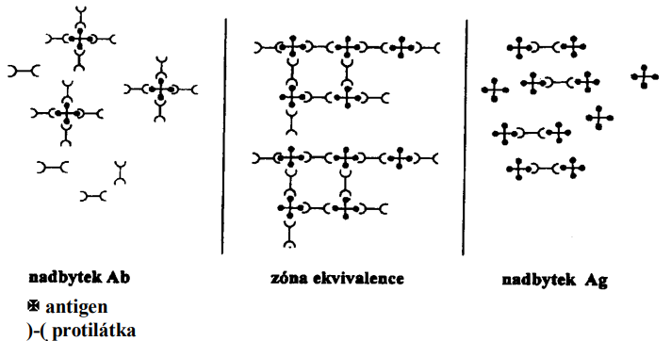

2) Zóna ekvivalence
propojování molekul Aga Ab
velké nerozpustné imunokomplexy
s mřížkovitou strukturou, které agregují
a vytvářejí imunoprecipitát
imunodifúzní metody
3) Oblast nadbytku Ag
množství precipitátu klesá v důsledku
vysoké koncentrace antigenu
imunokomplexy se rozpadají
malé rozpustné imunokomplexy
kompetitivní imunoanalýzy

Slide 33
Imunoprecipitační metody v gelu
agar nebo agaróza
nanášení protilátky a antigenu v různém uspořádání
Jednoduchá difúze
– v agaróze se pohybuje pouze jedna složka (Ab nebo Ag), zatímco druhá je rovnoměrně rozptýlena
Dvojitá difúze
– mohou se pohybovat obě složky volně

Slide 34
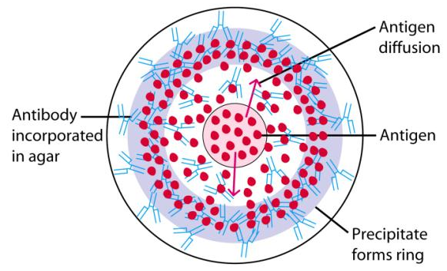
Jednoduchá radiální imunodifúze
kvantitativní, nenáročná na přístrojové vybavení
vzorek (obs. Ag) na jamku s monosp. Ab
inkubace desky při pokojové teplotě
48 – 72 hodin
Ag difunduje z jamek radiálně
do agarosy; koncentrace protilátky
konstantní; až do dosažení
ekvivalence
komplexy – imunoprecipitát
= ostrý bílý prstenec
Plocha precipitačního prstence
nebo druhá mocnina průměru prstence
je přímo úměrná koncentraci antigenu.
stanovení imunoglobulinů

Slide 35
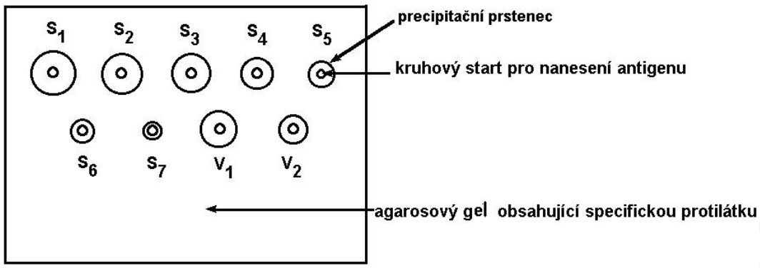
Jednoduchá radiální imunodifúze

Slide 36
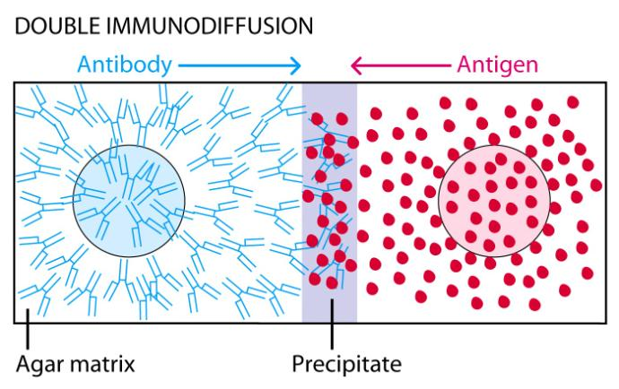
Dvojitá imunodifúze
často se používá úprava podle Ouchterlonyho
do gelu ve tvaru růžice jamky s Ag nebo Ab
difundují do okolí jamek radiálně
při setkání odpovídajících
poměrech = precipitát
(okolo Ab naneseme různé Ag
-> precipitáty různých tvarů nebo
více Ag ve vzorku -> více linií)
Podle tvaru linie usuzujeme
identitu antigenů

Slide 37
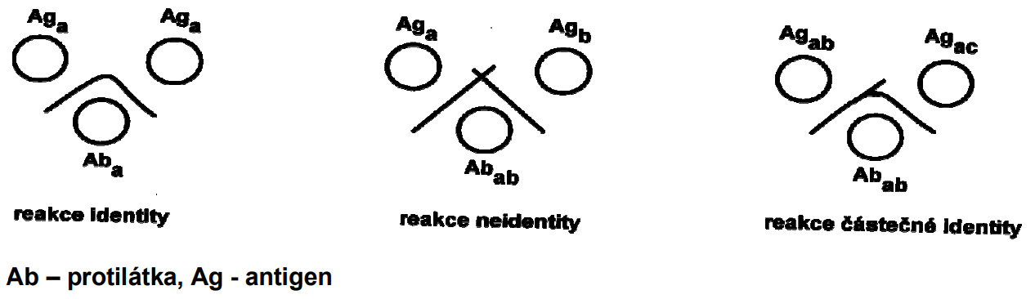
Dvojitá imunodifúze
Ouchterlonyho dvojitá difúze je kvalitativní metoda vhodná k identifikaci Ag
a určení jejich imunochemické příbuznosti, pokud jsou k dispozici příslušná antiséra, nebo opačně na důkaz přítomnosti protilátek pomocí čistých antigenů.

Slide 38
Imunoprecipitační metody v roztoku
Precipitát se může tvořit i v roztoku. Jeho množství se stanovuje kvantitativními metodami: imunoturbidimetrie a imunonefelometrie.
Metody imunoprecipitace v roztoku jsou rychlejší, ale dražší než radiální imunodifúze
smícháme roztok s Ag a roztok s Ab
vznikají malé agregáty a roztok se zakaluje
agregáty v roztoku rozptylují průchozí světlo a stupeň zákalu je v oblasti nadbytku protilátky úměrný koncentraci antigenu
a vzniklý zákal se měří turbidimetricky nebo nefelometricky

Slide 39
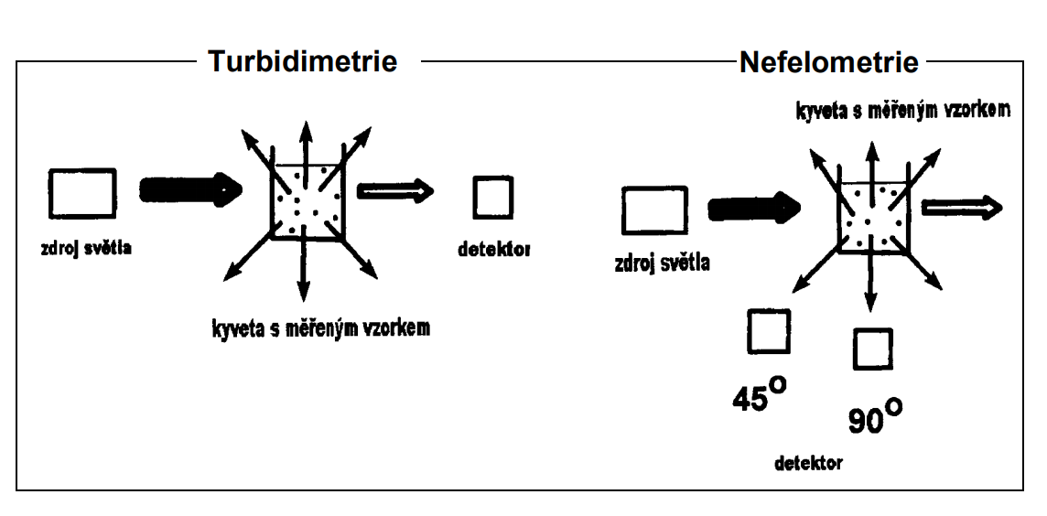
Turbidimetrie využívá optických detekčních systémů, které měří intenzitu světla prošlého v přímém směru jako u klasické fotometrie. Proto je možno k detekci použít běžné spektrofotometry.
Nefelometrie je založena na měření intenzity rozptýleného světla, které vychází z roztoku všemi směry. Měří se pod úhlem, který je odlišný od směru dopadajícího záření, obvykle 45° nebo 90°. Vyžaduje speciální přístroj – nefelometr, využívající jako světelný zdroj obvykle laser.

Slide 40
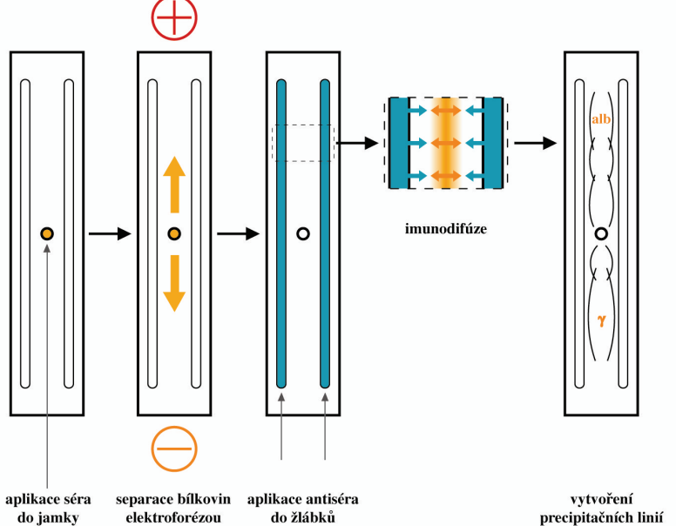
Imunoelektroforéza
= kombinací elektroforézy a difúze
směs antigenů se rozdělí podle své
elektroforetické pohyblivosti
na jednotlivé složky
kanálek podél elektroforeogramu se
naplní požadovaným antisérem
– monospecifickým nebo polyspecifickým
rozdělené antigeny a protilátky
proti sobě difundují a v místě
reakce antigenu a odpovídající
protilátky se vytvoří precipitační
oblouček
časově náročná technika, ale
umožňuje současnou detekci více antigenů

Slide 41
Imunofixace
identifikace a typizace monoklonálních imunoglobulinů v séru, moči nebo mozkomíšním moku
v gelu
směs antigenů se rozdělí podle své
elektroforetické pohyblivosti
na jednotlivé složky
identifikace specifické bílkovině pomocí imunoprecipitační reakce
použití vhodného ředění vzorku; k rozpadu imunokomplexu dochází při nadbytku jedné ze složek antigenu nebo protilátky; nízké koncentrace antigenu se nemusí prokázat, pokud vzorek příliš naředíme, a naopak při vysoké koncentraci se imunokomplexy rozpustí a nadbytek je vymyt

Slide 42
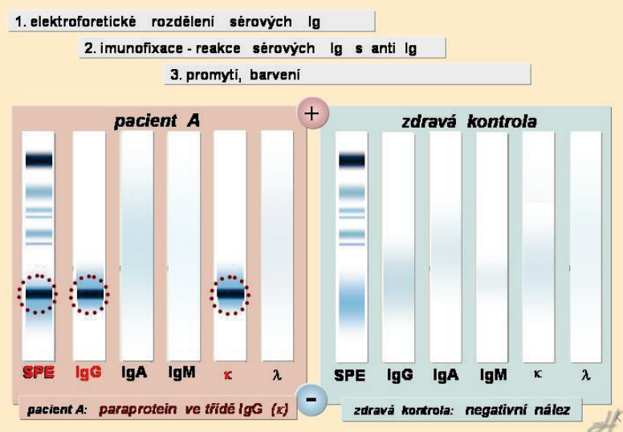
v gelu 6 startů - vzorek téhož pacienta
po skončení elektroforézy se na povrch gelu přiloží šablona s vyříznutými proužky v zónách elektroforetických drah
do prvního proužku, který je určen pouze pro elektroforézu, se aplikuje fixační roztok, do ostatních vyříznutých proužků se nanášejí specifické protilátky, které difundují do gelu a v místě, kde reagují s příslušným antigenem vytvářejí imunokomplexy ve formě precipitátu
promytím vhodným pufrem se odstraní jak antigeny nereagující s aplikovanou protilátkou, tak i nadbytek protilátky
po promytí v gelu zůstanou pouze nerozpuštěné imunokomplexy, vytvářející ohraničný pruh, který se zvýrazňuje obarvením

Slide 43
Dvouhybridní kvasinkový systém
(Yeast two-hybrid system, Y2H)

Slide 44
Dvouhybridní kvasinkový systém
Použití in vivo – nedochází k ovlivnění umělými podmínkami
Možnost testovat velké množství proteinů pomocí relativně jednoduchého experimentu
Nemusíme znát přesný princip chování nebo umístění cílových proteinů

Slide 45
Transkripční faktor Ga14p
  Obsahuje dvě části AD-schopná aktivovat expresi a DBD- DNA vazebná
  Zkoumaný protein fúzuje s DBD
  Komplex DBDX- návnada (bait)
  Na doménu AD navážeme náhodné proteiny
  Komplex ADY – kořist (prey)

Slide 46
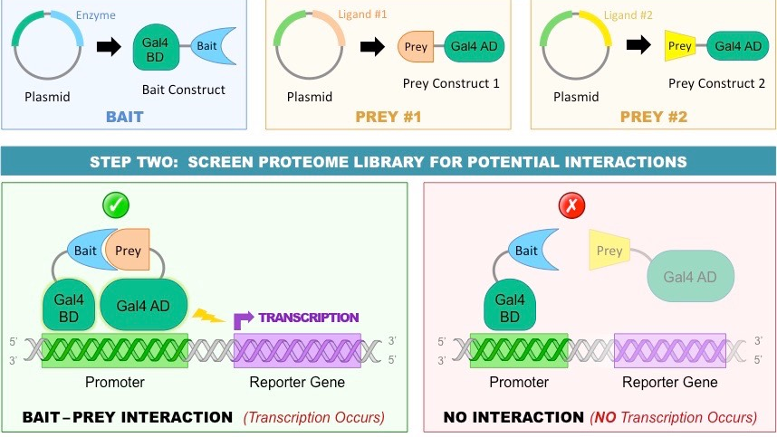

Slide 47
Reportérové geny- exprese může být vizualizovaná a kvantitativně hodnocena
  např. GFP, luciferézy, chloramfenikol acetyl transferéza

Slide 48
Nevýhody
Poskytovala falešné pozitivní či negativní výsledky
Interakce pouze solubilních proteinů
Nutné ověření dalšími nezávislými metodami
např. bimolekulární fluorescenční komplementace

Slide 49
Eliminace falešných výsledků
Snížení úrovně exprese cílových proteinů použitím kvasinkových centromerických vektorů
Využíváno většího počtu reportérských genů

Slide 50
Děkujeme za pozornost.

